Slide 1


执教者： 吉 琼
执 教 者：吉 琼

Slide 2

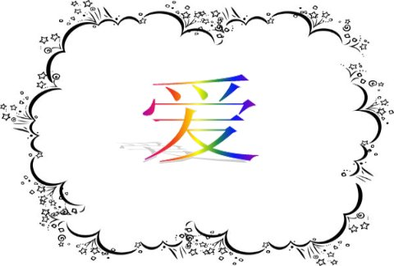
同学们，先请大家看这一个字。
认识吗？

Slide 3
爱是一盏灯，黑暗中照亮前行的路；
爱是一首诗，冰冷中温暖渴求的心房；
爱是夏日的风，是冬日的阳，
是春日的雨，是秋日的果。
爱更是一根心链，
拴紧你我彼此的心，
串起了一个个爱的故事。

Slide 4
1、在一个风雪交加的黄昏，寒风挟裹着雪花纷纷扬扬地飘落下来。一条乡间公路伸向远方。这里看不见汽车，更没有人影，一切显得是那么寂静、荒凉。一位老妇人的车在这抛锚了，此刻她的内心会是怎样的？
“又冷又怕” “紧张绝望”

Slide 5
2、尽管老妇人此时几乎绝望了，但她的内心始终在期望着有人来帮她一把。这时乔依驾驶着他那辆破汽车来到了老妇人面前，看到这一切，他怎么做的，请你自己去文中读一读、找一找。
▲你从乔依安慰老妇人的话中你觉得乔依是个怎样的人？
（热情、体贴、细心）
▲从文中哪些地方可以看出乔依竭尽全力无私助人？
手和脚腕蹭破出血顾不上擦 (难)
手冻得几乎没有知觉清水鼻涕流下来 (冷)
双手沾满了油污，衣服也更脏了 ( 脏)

Slide 6

乔依愣住了，他从没想到他应该得到钱的回报。他以前在困难的时候也常常得到别人的帮助，所以他从来就认为帮助有困难的人是一件天经地义的事，他一直就是这么做的。
◆ 从愣住、没想到要回报、天经地义又可以看出乔依具有怎样的品质？
乐于助人

Slide 7
★ 齐读9-11小节，说一说老妇人看到了什么？想起什么？于是老妇人又是怎样做？
到小餐馆，老妇人看____________，突然想起了______________，于是_______________。

Slide 8

她轻轻地亲吻着丈夫那粗糙的脸颊，喃喃地
说：“一切都会好起来的，亲爱的，乔依……”
★从女店主的话中你读懂了什么？

Slide 9

因为爱，冰雪会消融，
因为爱，枯木会逢春，
就因为爱，希望绽放华彩，
就因为爱，能拨云见日，未来永值得期待。
就因为爱，所有的生命才收获了圆满，
就因为爱，奇迹正在赶过来。
就让我们一起把爱之链的故事延续下去吧！

Slide 10


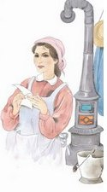
说一说
课文为什么以“爱之链”为题？ “爱之链”是如何联结的？
乔依
（女店主）
帮助
帮助
老妇人

Slide 11


爱之链又会怎么样传递下去？请以“乔
依醒来……”为开头，展开想象写一段话。

Slide 12
爱的奉献

Slide 13
再见！

